Slide 1
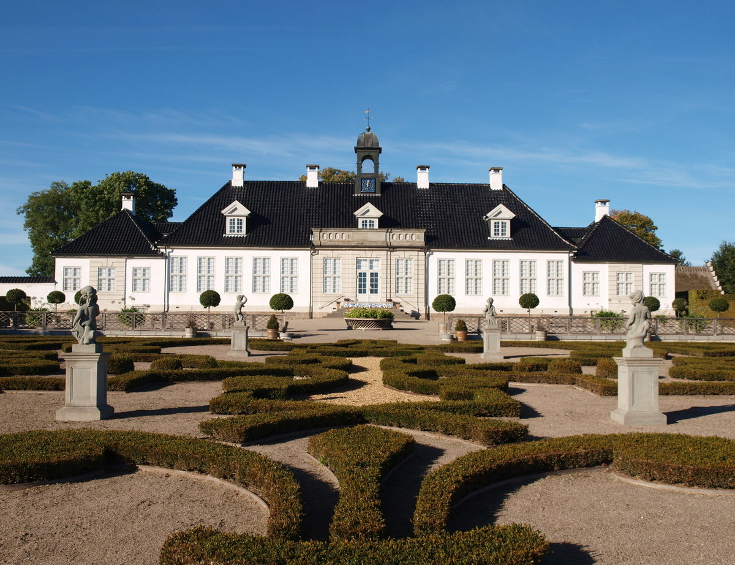
Guidet rundtur i musikhistorien
5. Barokken

Slide 2
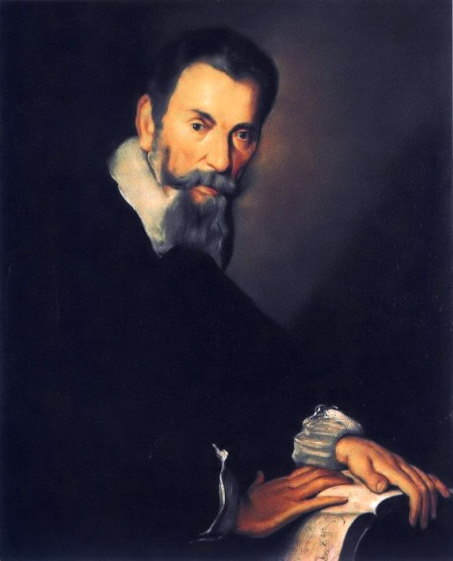
Claudio Giovanni Antonio Monteverdi (1567-1643)
Generalbas – musikipedia.dk

Slide 3
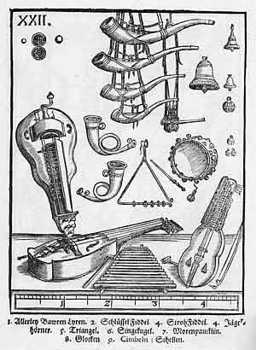
Jordi Savall spiller Les folies d'Espagne de Marin Marais
Michael Praetorius (1571–1621)
Dances from Terpsichore; Voices of Music.
Syntagma (arrangement/-konstitution) Musicum – musikkens indretning? (1614-1620)

Slide 4
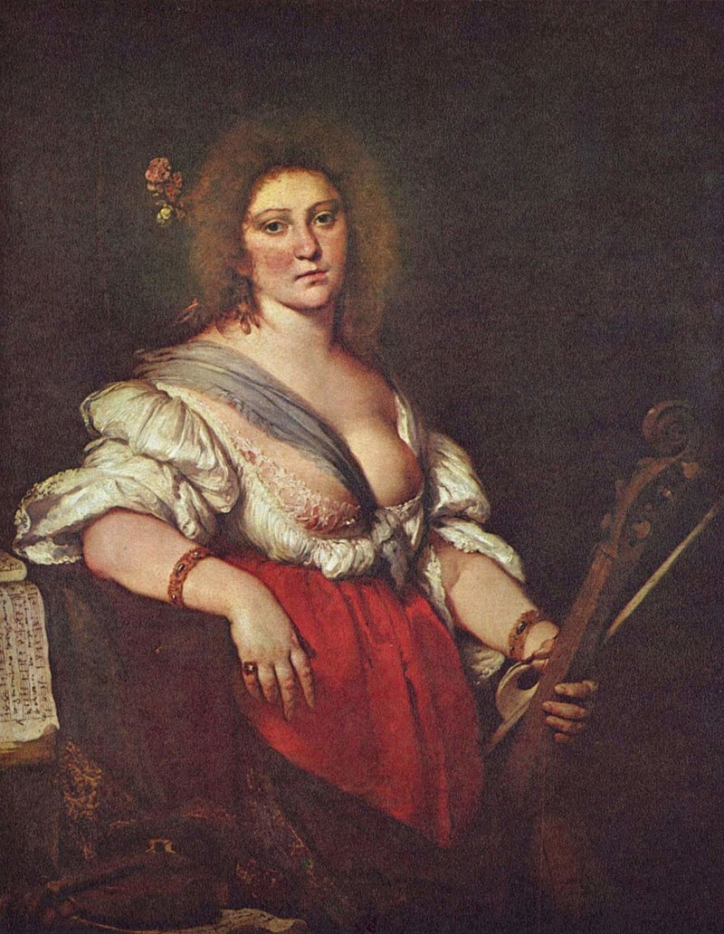
Barbara Strozzi, (f. Valle, 1619- 1677) Venedig.
komponist og sanger, udgav otte bind sange.
Sino alla morte handler om en elsker, der ønsker at opleve hendes elskedes hår gråne og skønhed forfalde, fordi det betyder mere tid i forening på denne Jord, hvor lykken og dens bittersøde følgesvend, længslen, bor.
Viola da Gamba –spilleren
ca. 1630–1640, af Bernardo Strozzi, forestiller måske Barbara Strozzi.

Slide 5
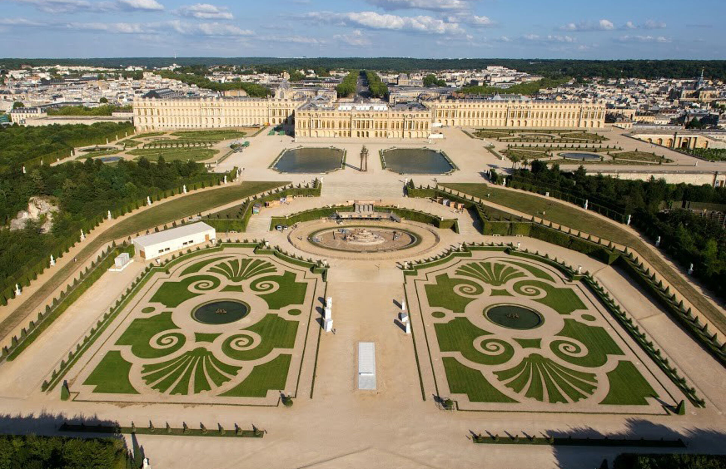
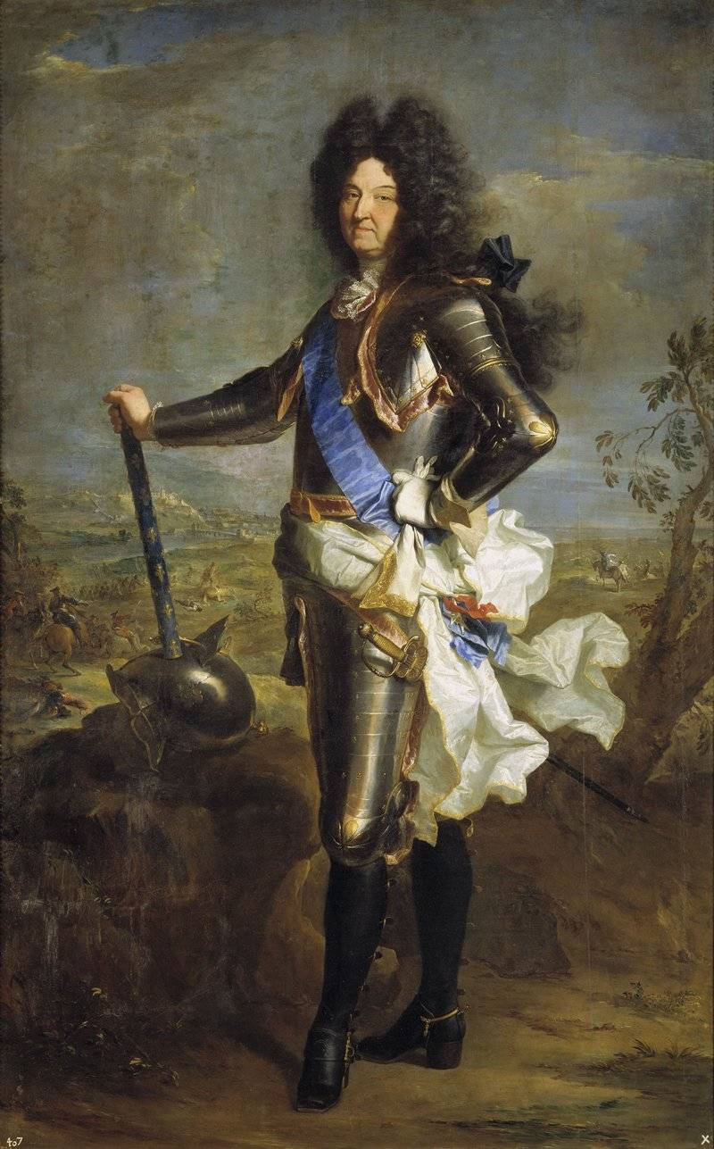
Louis XIV (1638-1715)

Slide 6
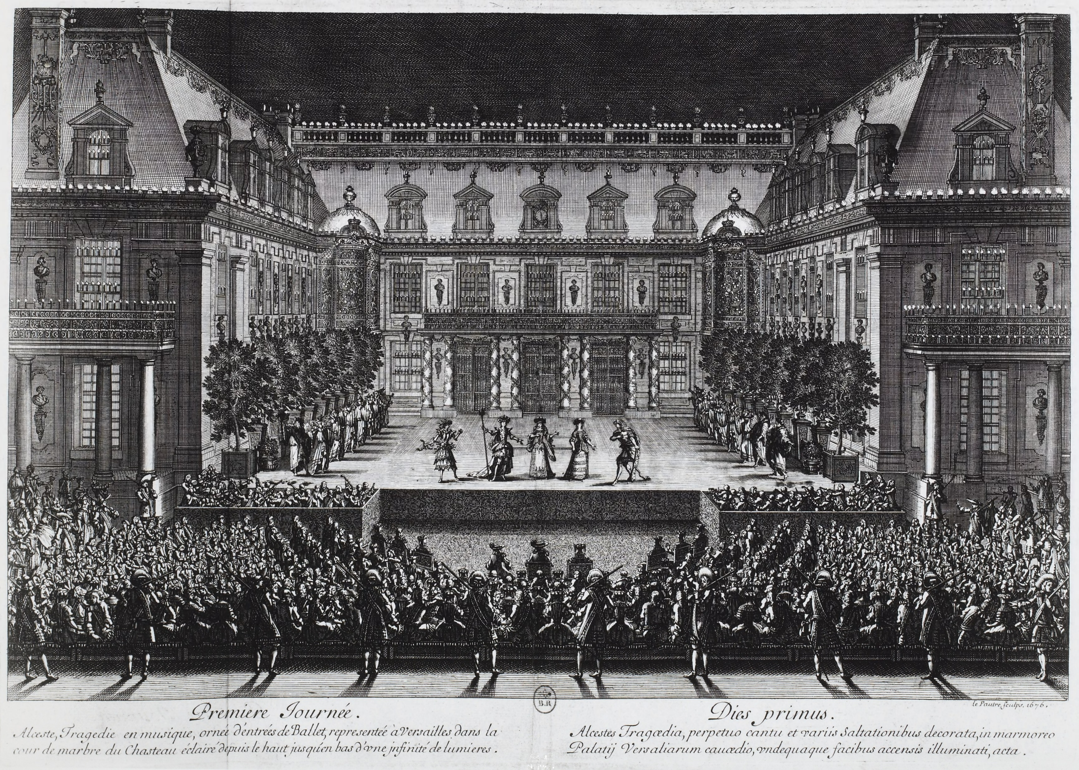
Jean-Baptiste Lully (Giovanni Battista Lulli) (1632–1687)
Lully: Tyrkisk march
Efter Marie-Thérèse’s død i 1683 giftede kongen sig hemmeligt med, Mme de Maintenon, hoffet blev fromt og opera blev upopulært.

Slide 7
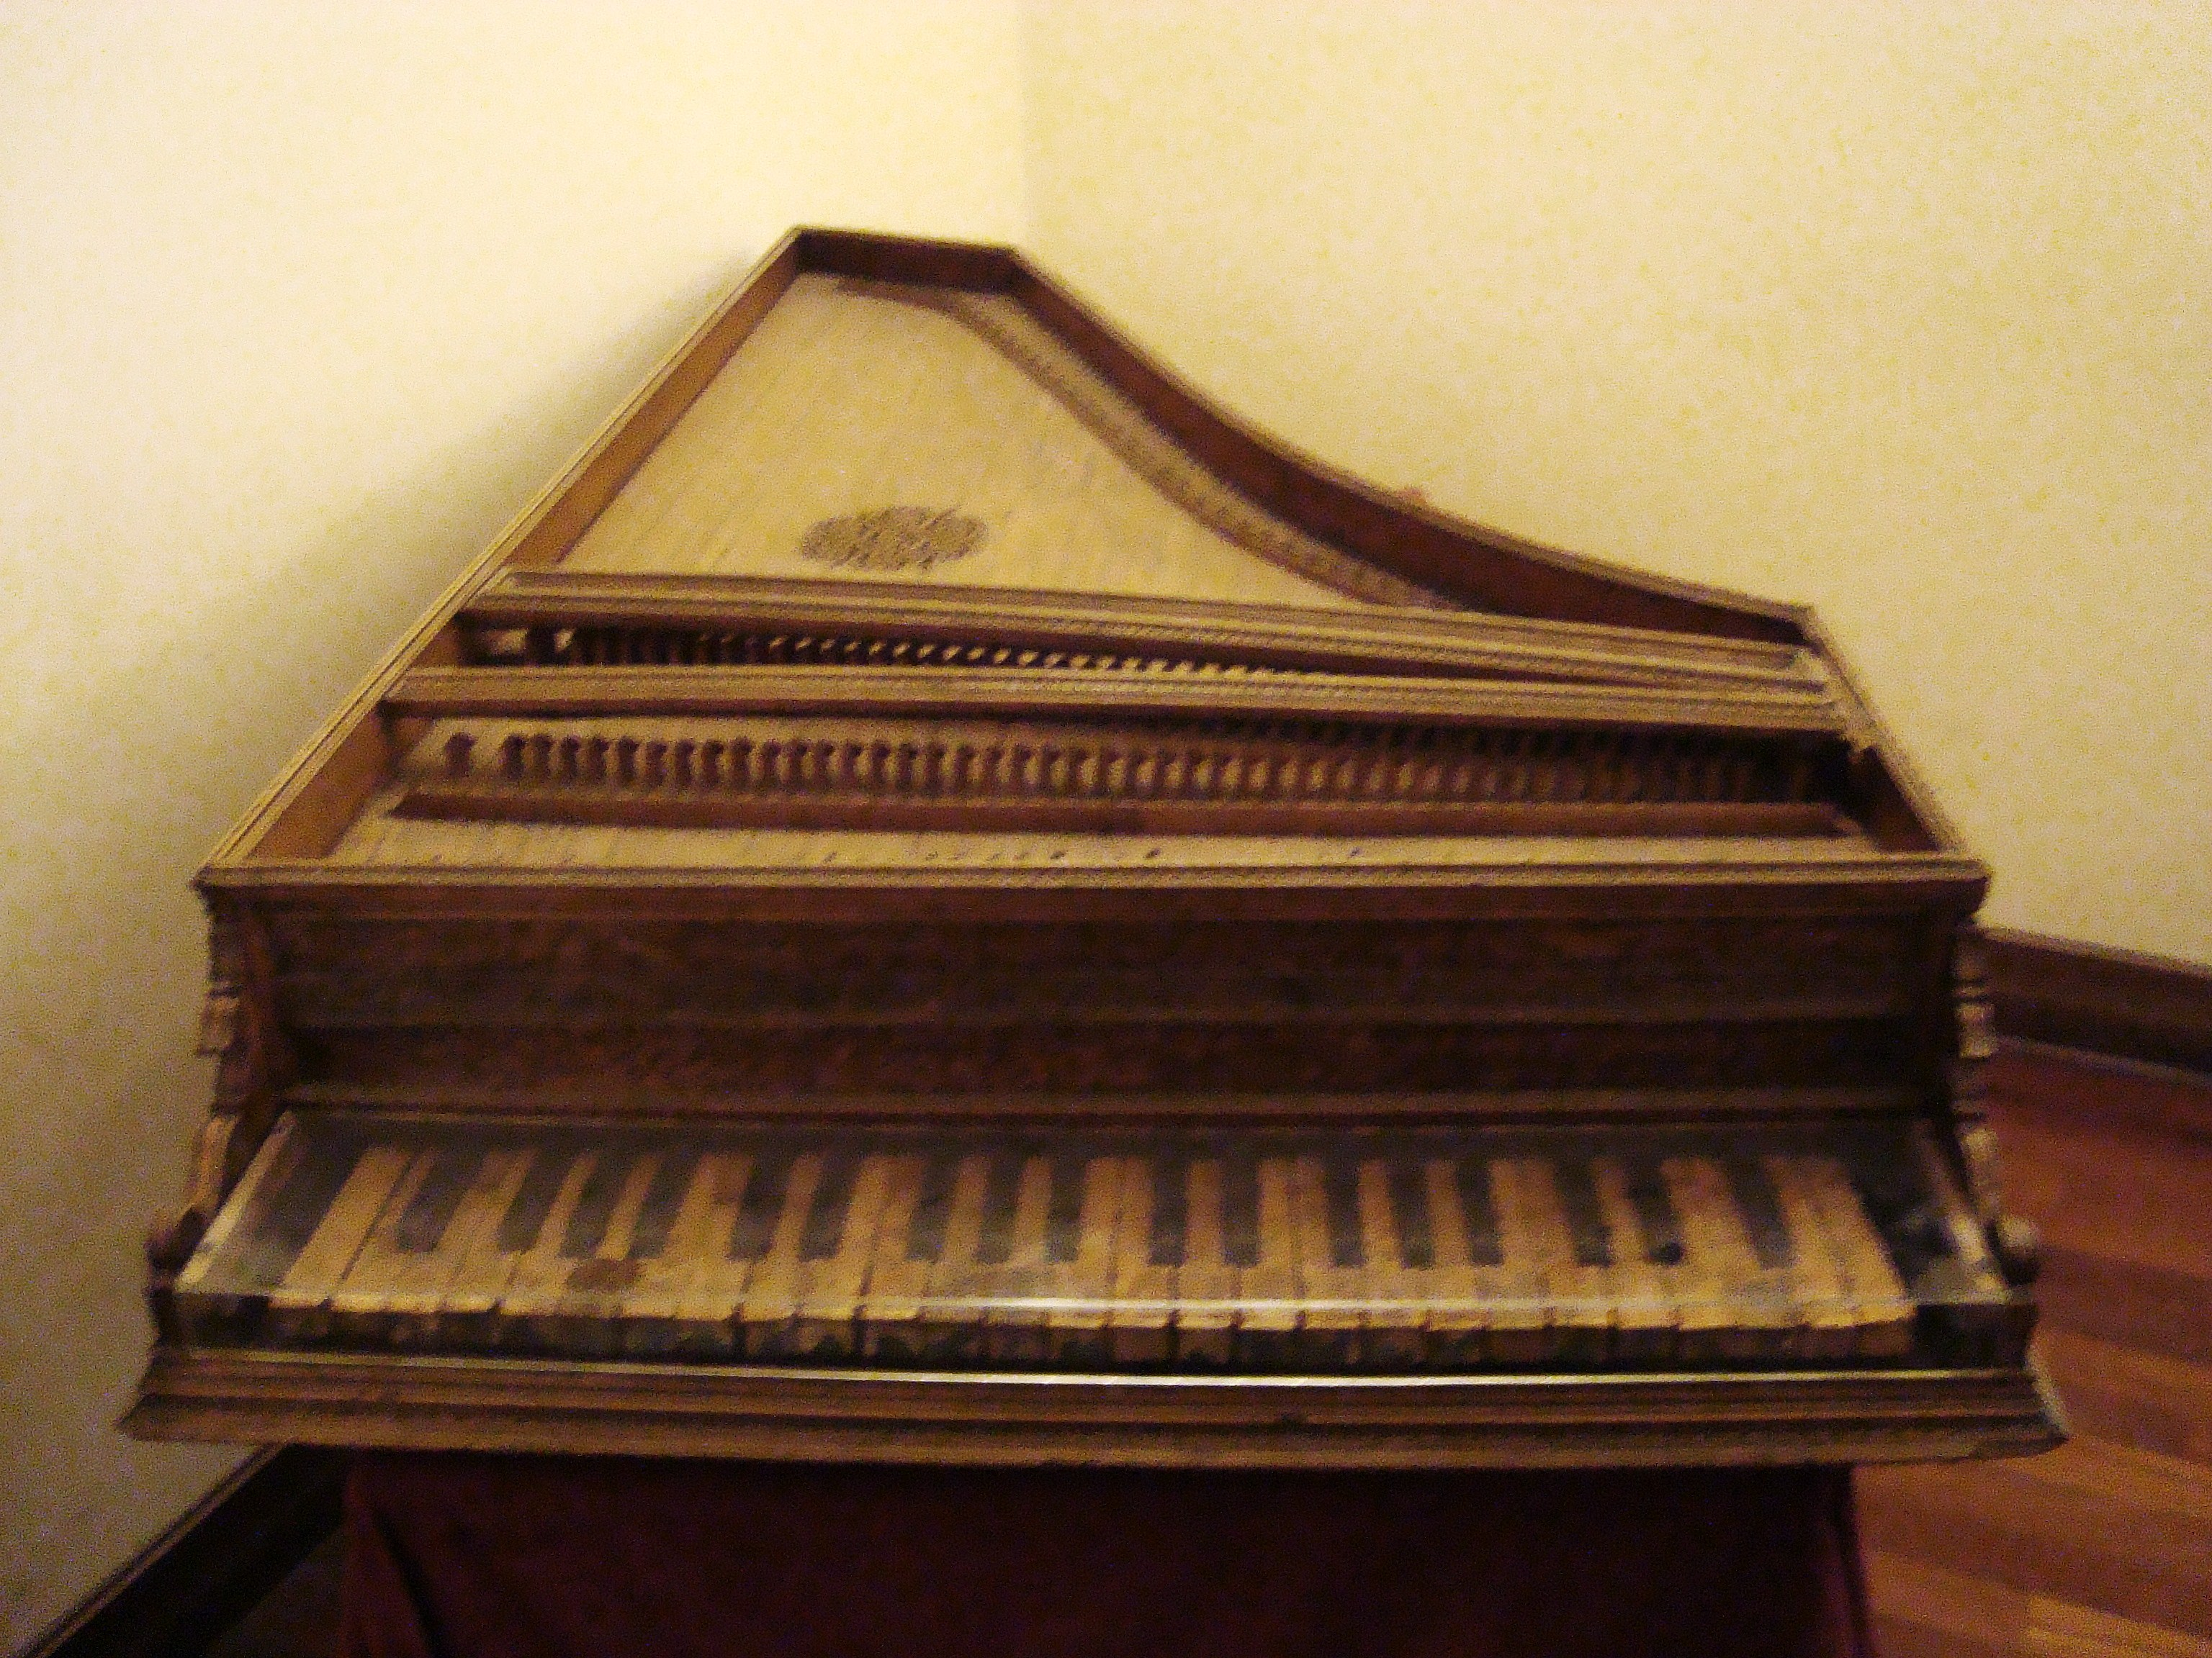
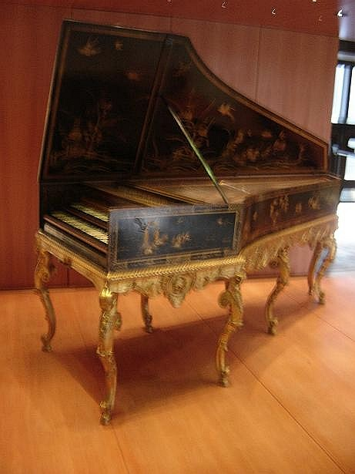
Det ældst bevarede cembalo af tysk oprindelse, bygget af Hans Müller, 1537 (Collections Museo Nazionale degli Strumenti Musicali di Roma)
Fransk cembalo signeret "Hans Ruckers Me Fecit 1590", men bygget som et falskneri af Jean Claude Goujon, Paris 1749 og udvidet af Joachim Swanen i 1784 med knækobler (Musée de la Musique, Paris)

Slide 8
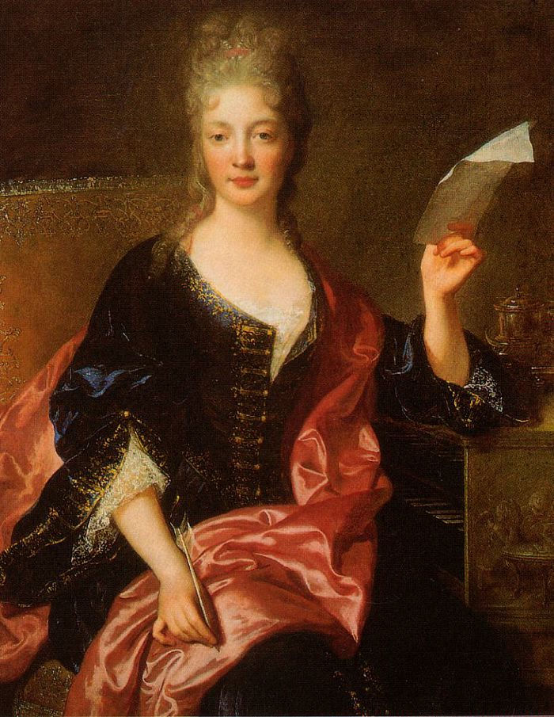
Élisabeth-Claude Jacquet de La Guerre (født Jacquet, 1665–1729)
Hun kom fra en velhavende familie af håndværkere, musikere, komponister og instrumentbyggere. Hendes bedstefar, Jehan Jacquet, og hendes far, Claude Jacquet, var cembalobyggere.
Hun optrådte som 5-årig for solkongen Louis XIV og blev som teenager ansat som musiker ved hoffet, under opsyn af Françoise-Athénaïs, marquise de Montespan. Da hoffet flyttede til Versailles giftede hun sig med organisten Marin de La Guerre og levede af undervisning og koncerter.

Slide 9
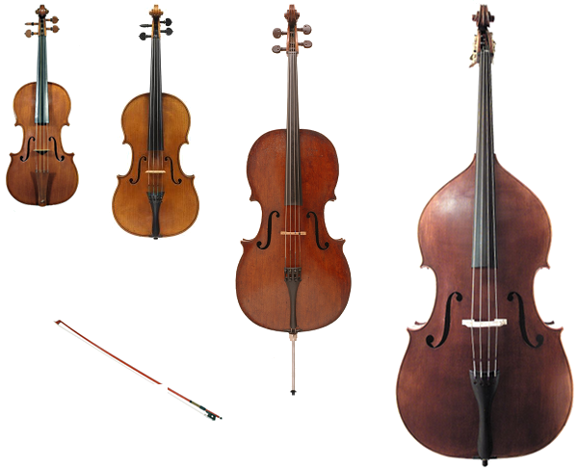
Oversigt over symfoniorkestret

Slide 10
The most famous violin makers (luthiers) between the 16th century and the 18th century incl
The school of Brescia, beginning in the late 14th century with liras, violettas, violas and active in the field of the violin in the first half of the 16th century
The Dalla Corna family, active 1510–1560 in Brescia and Venice
The Micheli family, active 1530–1615 in Brescia
The Inverardi family active 1550–1580 in Brescia
The Gasparo da Salò family, active 1530–1615 in Brescia and Salò
Giovanni Paolo Maggini, student of Gasparo da Salò, active 1600–1630 in Brescia
The Rogeri family, active 1661–1721 in Brescia
The school of Cremona, beginning in the second half of the 16th century with violas and violone and in the field of violin in the second half of the 16th century
The Amati family, active 1550–1740 in Cremona
The Guarneri family, active 1626–1744 in Cremona and Venice
The Stradivari family, active 1644–1737 in Cremona[21]
The Rugeri family, active 1650–1740 in Cremona
Charles IX (Charles Maximilien; 27 June 1550 – 30 May 1574) was King of France Charles IX ordered Andrea Amati to construct 24 violins for him in 1560.[18] One of these "noble" instruments, the Charles IX, is the oldest surviving violin.

Slide 11
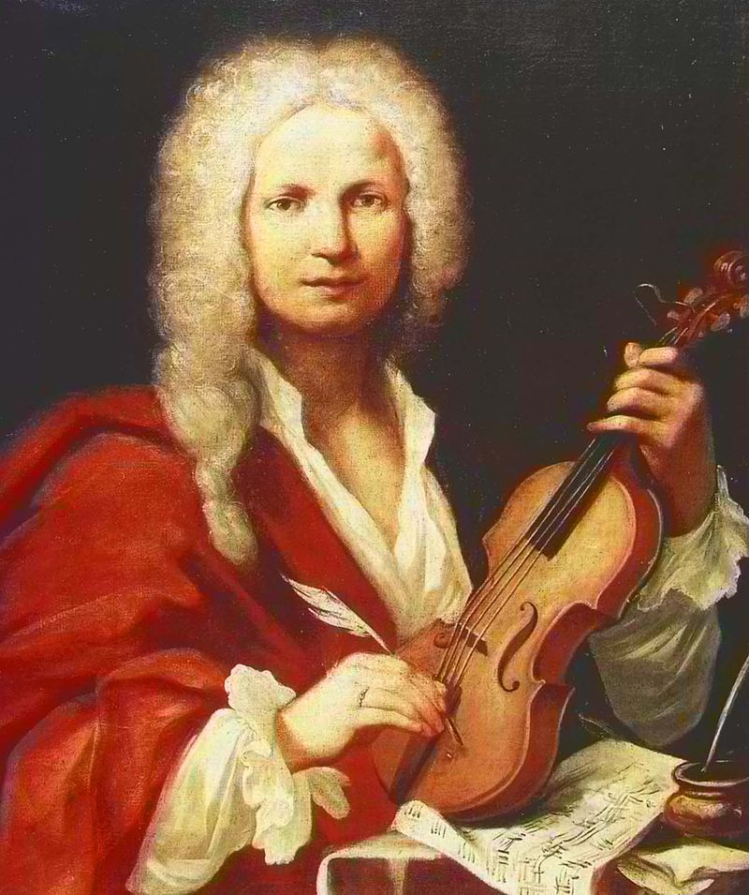
Antonio Lucio Vivaldi (1678–1741)
Søn af en barber, senere violinist. Uddannet præst, ansat på Ospedale della Pietà som musiklærer og dirigent for et orkester af forældreløse piger.
Prøvede at følge den østrigsk-ungarnske kejser Charles VI til Wien, men kejseren døde umiddelbart efter, Vivaldi kort efter i fattigdom.

Slide 12
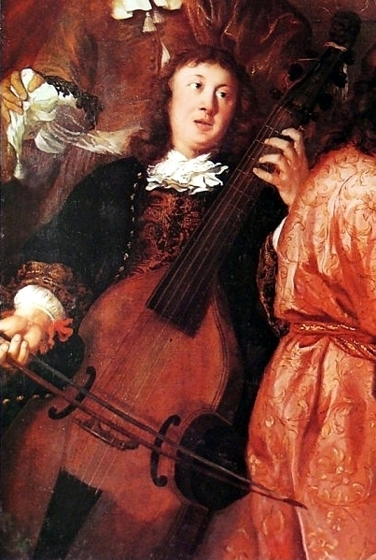
Dietrich Buxtehude,
Orgelkoral: Nu beder vi den helligånd.
Stylus fantasticus
Toccata med fugerede afsnit.
BuxWV156
BuxWV: Georg Karstädt 1972
Diderik Buxtehude (tysk: Dietrich Buxtehude; født 1637 formentlig i Oldesloe eller Helsingborg, Holsten; død 1707):
Organist i Helsingborg, Landskrona, Helsingør og Lübeck.

Slide 13
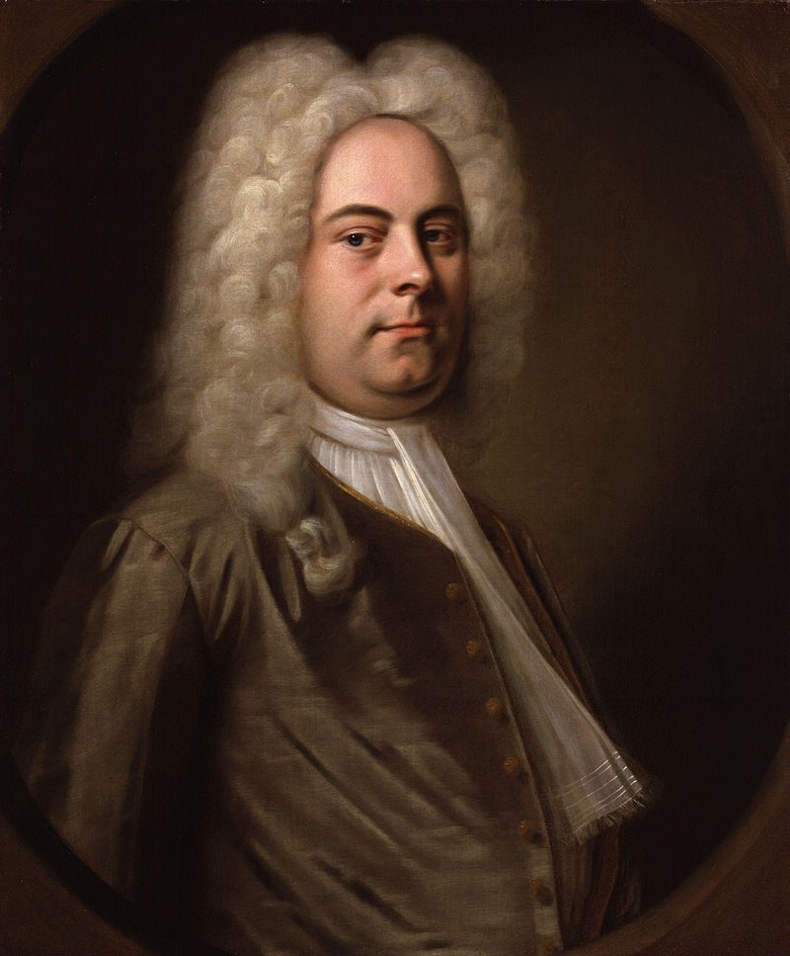
Alessandro Moreschim (1858-1922), den eneste kastratsanger, der findes optagelser af (1902).
Ave Maria af Schubert (no scratch)
Georg Friederich Händel (1685-1759)
Boede i London fra 1712, statsborger fra 1727.

Slide 14
”Ombra mai fu” fra ”Xerxes”, Cecilia Bartholi,
oprindelig skrevet for kastratsanger.
Händel water music

Slide 16
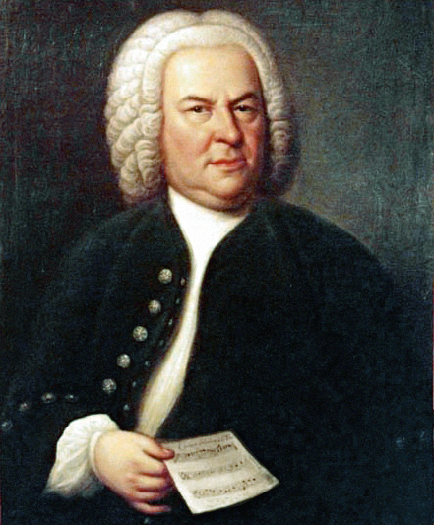
Portræt af Johann Sebastian Bach (1685 i Eisenach – 1750 i Leipzig),
Elias Gottlob Haussmann. (1748)
Præludium & Fuga No. 1 in C-dur, BWV 846,
Friedrich Gulda
(1930–2000) østrigsk pianist og komponist arbejdede bade indenfor jazz og klassisk.
Spillet på klavichord med Bebung/tremblement.
”Jauchzet, frohlocket” fra juleoratoriet, oprindeligt skrevet til fødselsdagskantate for Maria Josepha af Saxen.

Slide 17
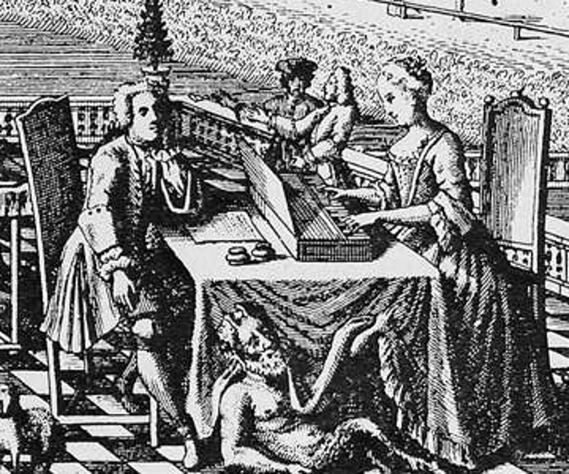
”Bist du bei mir”, arie fra Gottfried Heinrich Stölzel’s (1690-1749) opera Diomedes, arrangeret for sang og B.c. i Notenbüchlein für Anna Magdalena Bach.
Titelblad fra ”Singende Müse an der Pleisse”, 1736, af "Sperontes", Johann Sigismund Scholze. Forestiller muligvis Johann Sebastian Bach og hans anden kone, sangerinden Anna Magdalena Bach (f. Wilcken, 1701–1760).
Familien Bach

Slide 18
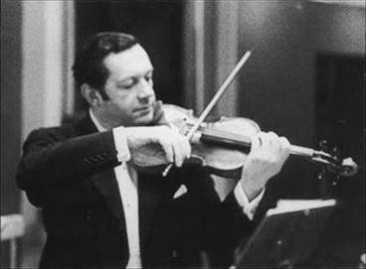
Partita nr. 3 for violin solo.
Præludium og lourde.
Spillet af Arthur Grumiaux (1921-1986)

Slide 19
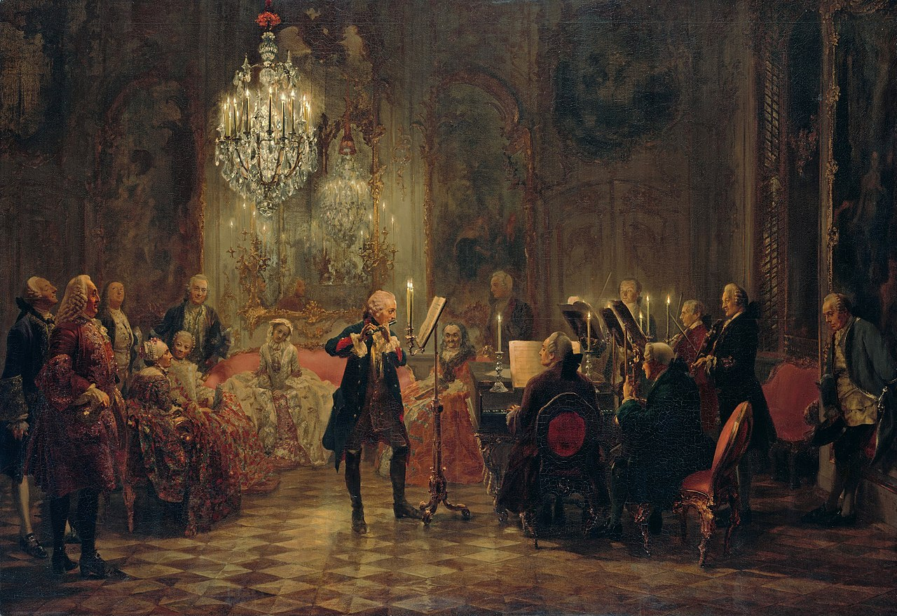
It: Gravicembalo con piano et forte.
Tysk: Hammerklavier.
Musikalisches Opfer:
Muligvis første komposition skrevet for klaver.
Friedrick II (Frederik Den Store (1712–1786) spiller sammen med Carl Philipp Emanuel Bach på klaver, som var ansat hos ham.

Slide 20
J.S. Bach: Cembalokoncert in D-dur, BWV 1054, II – Adagio og Allegro
Largo: Bredt (stor, vid, omfangsrig)
Larghetto
Adagio: Roligt, langsomt (sagte, gammelt visdomsord)
Andante: Gående (sædvanlig/gangbar)
Andantino
Allegretto
Allegro: Glad, muntert, livligt.
Presto: Hurtigt (tidligt, snart)

